Slide 1
6 미들웨어 > 6.1 구성원칙
6.1.1 구성 개요
기 본 요 건
방 향 성
업무별 효율적인 통합/분할
시스템간의 원활한 연동 지원
효율적인 운영관리 환경 고려
부하분산과 가용성을 위한 WAS서버 구성
WAS 클러스터링 및 DB 서버에 대한 부하 분산
효율적인 WAS서버 운영 정책 수립
웹 환경에서 어플리케이션을 운용하는데 필요한 각종 서비스 제공하는 Java 기반 WAS(Web Application Server) 솔루션 기반 통합환경 구성
운영 업무 컨테이너의 이중화 구성을 통한 안정성과 고가용성 확보
업무별 서비스 트랜잭션 분석을 통한 최적의 WAS서버 인스턴스 구성 및 부하분산 설계
단위 시스템간 연동을 위한 기반 기술 요소 정의 및 기반 기술 적용을 위한 WAS서버 구성 설계
보안정책 및 운영정책 수립
안정적으로 다양한 정적/동적 컨텐츠 서비스 제공
WEB-WAS 간 연계 환경 구성 (Apache Proxy Plug-in 으로 연동)

Slide 2
6 미들웨어 > 6.1 구성원칙
6.1.2 구성 원칙
업무별 온라인 특성 및 처리량을 예측 WAS Domain 및 Instance 최적화 구성방안을 설계하고,
가용성/안정성 측면을 고려하여, WEB, WAS, DB 서버의 연결 방안을 정의함
L4 ↔ WEB ↔ WAS 구간 Load Balancing - L4↔WEB 구간 L4 방식 이중화 활용 - WEB↔WAS 구간 Was Plug-In 방식 이중화 활용
WAS Instance 구조 이중화 - H/W 및 OS 장애 발생시 대비한 Instance 이중화 - 자원 사용량 예측으로 적정규모의 Instance 구성
WAS Session Clustering - Session 복제를 통한 실시간 정보교환 및 Failover - Application Session 공유 요건 검토 후 세부방안 결정 (WAS Cluster Vs. DataGrid )
Heap Memory 최적화 - Application 및 Data Loading size 고려 - Full GC 발생 최소화
WAS ↔ DB 구간 Connection - 운영 안정성 및 Failover를 고려한 최적안 구성
L4
Web서버
WAS Plug-In
WAS Plug-In
WAS Server
WAS서버
Instance
Heap Memory
WAS Clustering
Datasource
DB서버
RAC

Slide 3
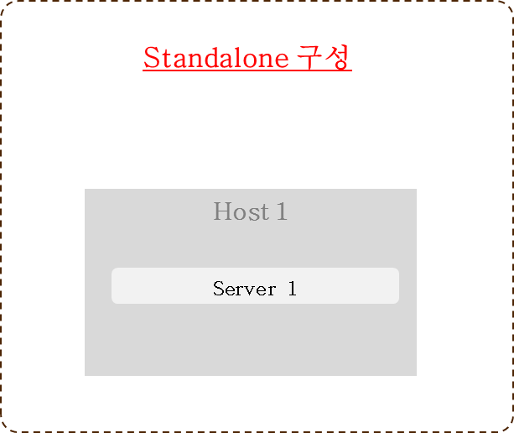
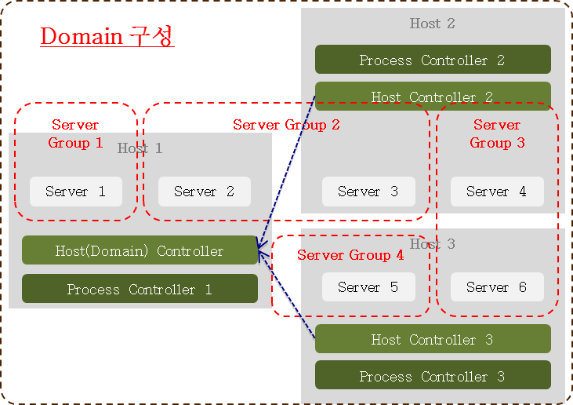
6 미들웨어 > 6.2 WEB/WAS Software 구성 정보
6.2.1 JBoss 개요
JBoss Terminology : JBoss Server의 관련 용어 설명
JBoss Standalone 구성
Instance : JBoss Server 가 동작하는 단일 JVM Process 단위
Machine : CPU, Memory, OS 가 설치된 장비
Standalone 구성
단일 서버 프로세스 구성
여러 서버 인스턴스를 독립적으로 가동
Domain 구성:
모든 서버 인스턴스는 동일한 정책으로 관리
domain 콘트롤러에 의해 서버 인스턴스들이 관리
domain 는 물리/가상 머신에 걸쳐 확장 가능

Slide 4
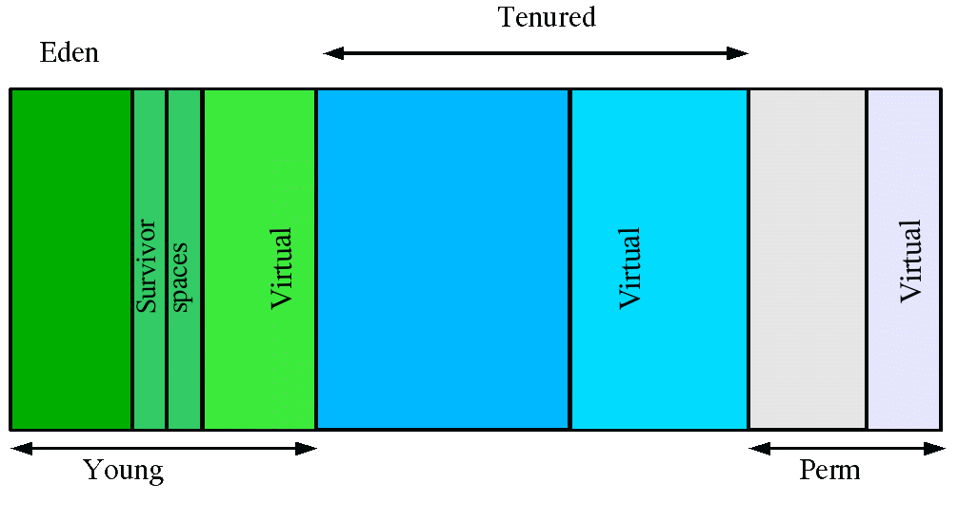
6 미들웨어 > 6.2 WEB/WAS Software 구성 정보
6.2.2 JVM Memory 구조
시스템 기반 언어인 Java 기반의 JVM(Java Virtual Machine) 에서 미들웨어는 동작하게 된다.
Data Loading 사이즈 검토 및 GC 최소화 방안으로 최적의 Memory Size 구성 필요
JVM (Java Virtual Machine) Memory 구조
JVM Memory 는 Heap, Perm 영역으로 구성
Heap : Young, Tenured (Old) 영역으로 구성 되며 객체생성시 메모리 할당부문
Perm : Class Loading 부분
GC (Garbage Collection) : Memory 영역이 부족할 경우 사용하지 않는 객체 (Weak Reference Object)를 정리
GC 중에는 모든 동작이 정지하는 Stop-The-World 시간 고려한 업무별 인스턴스당 Memory Size 최적화 구성 필요

Slide 5
6 미들웨어 > 6.2 WEB/WAS Software 구성 정보
6.2.3 JVM Memory 구조
JVM은 크게 Oracle HotSpot 과 IBM의 JIT VM으로 구분되며, 삼성카드 시스템은 Oracle HotSpot JVM을 사용하게 되므로 다음과 같은 JVM 옵션으로 구성을 권고
- JVM 메모리 옵션
SUN 계열 JVM에서는 Heap 메모리 크기와 New, Perm 영역을 분리해서 구성하며,
Min/Max값을 동일하게 구성
- Full GC가 자주 발생하고 메모리 추가 구성 어려운 경우 다음과 같은 파라미터 적용
Oracle Hotspot JVM Memory 는 Heap(Old, New), Perm 영역구분됨
Min/Max 값을 동일 구성
GC가 자주 발생하는 경우 특정 JVM 옵션을 구성 실시
인스턴스 구분 | Heap |  |  |  | Mataspace
 | -Xms | -Xmx | -XX:NewSize | -XX:MaxNewSize | -XX:MetaspaceSize | -XX:MaxMetaspaceSize
Front 업무 | 2048m | 2048m | 512m | 512m | 512m | 512m
Support 업무 | 1024m | 1024m | 256m | 256m | 256m | 256m
파라미터 | 설명 | 비고
-XX:+UseConcMarkSweepGC | CMS Collector를 사용 STW에 의한 사용자 응답 시간 저하 현상 최소화
-XX:+UseParNewGC | Young 영역에 대해서 Parallel Collection을 수행
-XX:+CMSParallelRemarkEnabled | UseParNewGC 함께 사용시 Remark 단계를 parallel 하게 수행

Slide 6
6 미들웨어 > 6.2 WEB/WAS Software 구성 정보
6.2.4 WAS 인스턴스 구성 방안
하나의 Machine에서의 Instance 구성은 CPU(Logical Process)수에 의거하여 구성 CPU 보다 2배 이하의 Instance를 구성
Instance수는 CPU(Logical Process)수에 의거 산정
CPU 보다 많은 수의 Instance는 Contention 발생
배치, Application등을 고려하여 Instance 구성함
WAS, 배치 : 적정 배분함
※ 논리 CPU 개수 * 2배 이상 구성 필요시 성능 점검
Front
Instance
Front
Instance
Front
Instance
Front
Instance
11 Core
Support
Instance
Support
Instance

Slide 7
6 미들웨어 > 6.2 WEB/WAS Software 구성 정보
6.2.5 JBoss EAP 성능 확보 방안 (1/3)
JBoss Thread Pooling 을 통한 성능 확보 방안
AnyFramework
Request
Queue
DB Connection
Pool
RAC
Database
Connection
Connection
Request
Connection
Bean
Thread Pool
Connection
Connection
Connection
Connection
Execute Thread
Execute Thread
Worker Thread
Instance
Oracle Hotspot JVM
JVM
Client Request 를 처리하는 Worker Thread 개수를 최적화 시킴으로써 Peak Time 시의 과 부하 상태에서도 처리 능력을 최대화

Slide 8
6 미들웨어 > 6.2 WEB/WAS Software 구성 정보
6.2.5 JBoss EAP 성능 확보 방안 (2/3)
Hot Spot 계열 JVM Option 최적화를 통한 성능 확보 방안
AnyFramework
Request
Queue
DB Connection
Pool
RAC
Database
Connection
Connection
Request
Connection
Bean
Thread Pool
Connection
Connection
Connection
Connection
Execute Thread
Execute Thread
Worker Thread
Instance
Oracle Hotspot JVM
JVM
Heap Min, Max 값, Perm Min, Max 값을 동일하게 설정을 동일하게 설정
GC Option 최적화
: -XX:+UseConcMarkSweepGC -XX:+UseParNewGC -XX:+CMSParallelRemarkEnabled

Slide 9
6 미들웨어 > 6.2 WEB/WAS Software 구성 정보
6.2.5 JBoss EAP 성능 확보 방안 (3/3)
Connection Pool 개수 및 PreparedStatement Cache 를 통한 성능 확보 방안
AnyFramework
Request
Queue
DB Connection
Pool
RAC
Database
Connection
Connection
Request
Connection
Bean
Thread Pool
Connection
Connection
Connection
Connection
Execute Thread
Execute Thread
Worker Thread
Instance
Oracle Hotspot JVM
JVM
예상되는 Business Transaction 량보다 많은 수의 Connection Count 설정
Initial Count 와 Max Count 를 동일하게 설정하여 운영 중에 Connection 생성 시간 제거
PreparedStatement Cache 설정을 통한 동적 SQL 문 Cache 로 Query 문 처리 성능 향상

Slide 10
6 미들웨어 > 6.2 WEB/WAS Software 구성 정보
6.2.6 JBoss EAP 가용성 확보 방안 (1/3)
WEB ↔ WAS 구간 사이 WAS Plug-In 방식으로 이중화 구성하며, 부하 분산 테스트를 거쳐 적용 실시함
WEB ↔ WAS구간 이중화 방식 - WAS Plug-In 방식으로 이중화 구성 - WEB-WAS 는 Round-Robin 방식으로 Connection을 맺음 (동일 세션은 sticky 세션 형태로 동일 WAS로 접속됨)
환경 구성 파일 설정 - mod_jk.conf 및 workers.properties 환경 구성 파일에 이중화 등록 - 접속 순서는 노드당 1개 WAS 인스턴스 먼저 접속하도록 설정하고 이중화 노드간 분산 - 주요 설정 . socket_keepalive=true . socket_timeout=60 sec . ping_timeout=5000 ms . connection_pool_size=15
L4
Web서버
WAS Plug-In
WAS Plug-In
WAS
WAS서버
Instance
Heap Memory
WAS Clustering
Datasource
DB서버
RAC

Slide 11
6 미들웨어 > 6.2 WEB/WAS Software 구성 정보
6.2.6 JBoss EAP 가용성 확보 방안 (2/3)
WAS Session Clustering을 통한 Client 인지 없이 서비스 Failover 방식 사용
WAS ↔ DB 구간 운영 안정성 및 Failover 고려한 최적안 구성
WAS Session Clustering
- JBoss Cluster를 통한 Session 클러스터링
- 구성 방식 : Multicast, Unicast
※ JBoss Cluster를 Multicast를 기본으로 구성하며, 업무 요건 발생시 TCP를 적용함
WAS ↔ DB 구간 Connection(Datasource) - 운영 안정성 및 Failover를 고려한 최적안 구성 - WAS-DB간 Load Balancing 방식 : AP 서버와 DB 서버간 1:N 연결 방식 : 각 WAS서버에는 모든 업무 서비스가 동일 탑재 : 특정 노드 발생시 자동 Fail-over : DB연결 정보가 직관적으로 인식가능하며, 관리시 유용하여 일반적으로 활용
L4
Web서버
WAS Plug-In
WAS Plug-In
WAS
WAS서버
Instance
Heap Memory
WAS Clustering
Datasource
DB서버
RAC

Slide 12
6 미들웨어 > 6.2 WEB/WAS Software 구성 정보
6.2.6 JBoss EAP 가용성 확보 방안 (3/3)
장애 대처 Process 정립 에 의한 고 가용성 확보
IT-Smart 에 의한 Alert 에 의해서 장애 감지
Log Monitoring 에 의한 Exception 감지
Monitoring
APM 을 이용하여 Middleware 상태 감시
장애 감지
Restart
Thread
Dump
Log 취합
Shell 을 이용하여 Thread Dump 추출
Nohup Log 및 Application Log를 취합

Slide 13
6 미들웨어 > 6.2 WEB/WAS Software 구성 정보
6.2.7 JBoss EAP 확장성 확보 방안
Instance 추가에 의한 수평 및 수직적 확장 확보 방안
P-HOM1-O-F11
Instance
P-HOM1-O-F12
Instance
P-HOM1-O-F14 Instance 정적 추가
P-HOM1-O-F13
Instance
P-HOM1-O-F14
Instance
Target Machine 에서 P-HOM1-O-F12 Instance 를 P-HOM1-O-F14 copy
env.sh 내용 수정 후 start
Machine 의 사양이 확장 되었을 경우나 여유 Resource 가 있는 경우에 Business Needs 에 의해서 정적으로 Instance 를 추가하여 확장성을 확보
WAS 앞 단의 Load Balancing 의 방법에 따라 확장된 Instance 로의 Load Balancing 변경 필요
Cluster
Instance

Slide 14
6 미들웨어 > 6.2 WEB/WAS Software 구성 정보
6.2.8 JBoss EWS 구성 모듈
JBoss EWS (JBoss Enterprise Web Server)는 Apache Httpd Core Engine을 포함
Apache 에서 검증된 다양한 모듈 상호 호환 가능.
분류 | 모듈명 | 용도 | 비고
다양한 Proxy 모듈 | mod_jk | EWS와 EAP를 AJP (Apache Jserv Protocol) 를 이용하여 proxy 할 수 있는 모듈.
 | mod_proxy | EWS와 EAP를 HTTP Protocol 를 이용하여 proxy 할 수 있는 모듈.
 | mod_cluster | EWS와 EAP를 내부에서 AJP (Apache Jserv Protocol) 를 이용하여 proxy 할 수 있는 모듈이며, 동적으로 Proxy 서버를 추가할 수 있는 모듈.
다양한 HTTP서버 모듈 | mod_ssl | openssl 등과 연계하여 https 보안 소켓 계층(SSL, TLS) 구현.
 | virtualhost | 적은 자원을 이용하여 다수의 domain을 연결할 수 있게 해주는 설정

Slide 15
6 미들웨어 > 6.2 WEB/WAS Software 구성 정보
6.2.9 JBoss EWS 가용성 확보 방안
L4 ↔ WEB 구간 사이 L4 Load Balancing 방식을 이용하며 세션유지를 위해 가능한 Hash 방식을 사용
L4 ↔ WEB구간 Load Balancing 방식 Hash(★) - Client-Server 간 한번 성립된 session 유지 - 특정 Client는 특정 Server 로만 접속 least connection - Web서버의 open 세션 수를 고려한 다음 가장 적은 수의 session을 가진 서버로 session 연결 round-robin - Session 을 순차적으로 맺어주는 방식
L4
Web서버
WAS Plug-In
WAS Plug-In
WAS Domain
WAS서버
Instance
Heap Memory
WAS Clustering
Datasource
DB서버
RAC

Slide 16
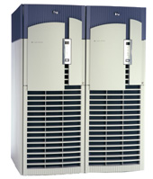
6 미들웨어 > 6.3 미들웨어 구성 방안
6.3.1 구성도
삼성카드 안정성과 가용성을 위해 이중화 구성을 지향하고 다수의 AP서버로 대량 트랜잭션을 처리 구성
웹 서버
WAS 서버
DB 서버
DBMS
내부 망/외부 망
Load Balancer
DBMS
부하분산 흐름도
JBoss EWS
JBoss EAP

Slide 17
6 미들웨어 > 6.3 미들웨어 구성 방안
6.3.2 명명규칙 (1/8)
WAS Domain
구분 | 세부 항목
적용 구조 | ▶ WAS Domain은 8자리 대문자로 작성한다. [1] : 시스템구분 [2-4] : WAS도메인코드 → 메인 업무는 TA 코드 사용, Sub 업무는 L3 코드 사용, 솔루션은 자체 정의 [5] : WAS도메인순번 [6] : WAS도메인성격
명명 규칙 | 시스템구분 | 운영(P), 개발(T), 검증(V), 재해복구(D)
 | 도메인코드 | 1) Sub 업무는 Application L3 코드 활용 → 채널 기준 정보 2) Main 업무 분류는 시스템 코드(TA 코드) 활용 - 쇼핑몰(SHP), 홈페이지(HPG), 통합(ITC), M포켓(MPK), 청구서(OLB), E-HUB(EHU), MSP(MSP), WCMS(WCM), 셀디카드(SCI), 백업서버(BKM) 3) 솔루션용 도메인은 3자리 자체 코드로 할당 (프레임워크 : FWM, 어드민포탈 : APT, 웹설문 : WRS, 앱위변조방지 : AAP , …)
 | 도메인성격 | 온라인서비스(O), 관리 업무/솔루션 인스턴스(A)
적용 예 | P-HOM1-O : 운영 통합홈페이지 WAS 도메인, T-LVG1-O : 개발 리빙 WAS 도메인
1 | - | 2 | 3 | 4 | 5 | - | 6

Slide 18
6 미들웨어 > 6.3 미들웨어 구성 방안
6.3.2 명명규칙 (2/8)
WAS Instance
구분 | 세부 항목
적용 구조 | ▶ WAS Instance는 12자리 대문자로 작성한다. [1-6] : 도메인명 [7] : 인스턴스 용도 → WAS 인스턴스의 업무 용도에 따른 구분 ( F / S ) [8] : 인스턴스 구성 노드 → 해당 WAS 인스턴스가 기동되는 WAS 노드 번호 [9] : 인스턴스 순번
명명규칙 | 인스턴스 용도 | F : Front 업무 용도, S : 운영지원 Support 사이트 WAS 용(Acube 연동)
 | 인스턴스 구성 노드 | WAS 서버 번호 - 홈페이지(1~4), M포켓(1,2), MSP(1, 2), 쇼핑몰(1~4), 이메일(1, 2)
 | 인스턴스 순번 | WAS 인스턴스별 Sequence (1~9 순차적으로 할당)
적용 예 | P-HOM1-O-F34 : 운영 3번 WAS 서버 통합홈페이지 대고객 Front 업무용 인스턴스 #4 P-SHP1-O-S21 : 운영 2번 WAS 서버 쇼핑몰 운영지원(Support) 관리자 업무용 1번 인스턴스 P-CAC1-O-F21 : 운영 2번 WAS 노드의 출산/육아 온라인 Front 업무 1번 인스턴스 (Sub 업무는 Application 코드로 도메인 구성) P-FWM2-A-S22 : 운영 2번 WAS 노드의 쇼핑몰 프레임워크 Admin 2번 인스턴스 (FWM2 - 쇼핑몰 프레임워크 Sub 도메인코드)
1 | - | 2 | 3 | 4 | 5 | - | 6 | - | 7 | 8 | 9

Slide 19
6 미들웨어 > 6.3 미들웨어 구성 방안
6.3.2 명명규칙 (3/8)
WAS Port
구분 | 세부 항목
적용 구조 | ▶ WAS Port는 5자리로 할당한다. [1] : WAS서비스 포트 (=1) [2] : 시스템별 포트 구분 [3] : URL(도메인)별 포트 구분 [4] : Sub 업무시스템 포트 구분 [5] : 포트 순번
명명 규칙 | 시스템별 포트 구분 | 홈페이지 (1), M포켓 (2), MSP (3), 쇼핑몰 (4), 청구서(5)
 | URL(도메인)별 포트 구분 | URL 도메인 체계에 따른 구분 → 홈페이지 (1), 라이프스타일 (2), 라이프스테이지 (3), 멤버십 (4), 제휴사임직원 (5), 자동차 (6), 인증/결제 (7), 법인사(8) ※ M포켓, MSP, 이메일 시스템은 대표 업무 0 할당 (별도 시스템으로 URL 도메인 체계 없음)
 | Sub 업무시스템 포트 구분 | 도메인 체계별 Sub 업무 구분 (1부터 순차적으로 할당) - 시스템 대표 업무 (1), Sub 업무 도메인은 순차적으로 할당(2~9)
 | 포트 순번 | Weblogic Admin Console은 (0), 온라인 업무용 Managed Instance는 1부터 순자적으로 할당, 업무 운영지원(Support)용 Instance는 9부터 역순으로 할당
적용 예 | 10101(홈페이지 공통 Managed #1), 10109(홈페이지 운영지원 Managed #1), 11260(리빙 WAS 도메인 콘솔용)
1 | 2 | 3 | 4 | 5
실제 포트 확인 후 변경 필요

Slide 20
6 미들웨어 > 6.3 미들웨어 구성 방안
6.3.2 명명규칙 (4/8)
WAS Jndi Name와 DataSource Name는 동일한 명명규칙 적용
구분 | 세부 항목
적용 구조 | ▶ DataSource 인 경우 [1-4] : DB Name [5-9] : DB SID or [5-9] DB Main SCHEMA명 [10-12] : Non-Xa모드(NXA), Xa모드(XA)
적용 예 | DS-THPG-THPG1-NXA : THPG DB의 SID THPG1 노드로 향하는 Data Source
D | S | - | 1 | 2 | 3 | 4 | - | 5 | 6 | 7 | 8 | 9 | - | 10 | 11 | 12
실제 내용 확인 후 변경 필요

Slide 21
6 미들웨어 > 6.3 미들웨어 구성 방안
6.3.2 명명규칙 (5/8)
WEB Domain
구분 | 세부 항목
적용 구조 | ▶ WEB Domain은 8자리 대문자로 작성한다. [1] : 시스템구분 [2-4] : WEB도메인코드 → 메인 업무는 TA 코드 사용, Sub 업무는 L3 코드 사용, 솔루션은 자체 정의 [5] : WEB도메인순번 [6] : WEB도메인성격
명명 규칙 | 시스템구분 | 운영(P), 개발(T), 검증(V), 재해복구(D)
 | 도메인코드 | 1) Sub 업무는 Application L3 코드 활용 → 채널 기준 정보
 | 도메인성격 | 온라인서비스서비스(O) 관리 업무/솔루션 인스턴스 (A) 웹서비스(W)
적용 예 | P-BIM1-O : 운영 모바일 경영 Dashboard ( BIM )
1 | - | 2 | 3 | 4 | 5 | - | 6

Slide 22
6 미들웨어 > 6.3 미들웨어 구성 방안
6.3.2 명명규칙 (6/8)
WEB Instance
구분 | 세부 항목
적용 구조 | ▶ WEB Instance는 12자리 대문자로 작성한다. [1-6] : 도메인명 [7] : 인스턴스 용도 [8] : 인스턴스 구성 노드 [9] : 인스턴스 순번 (=Sub업무시스템포트구분)
명명규칙 | 인스턴스 용도 | F : Front 업무 용도, S : 외부 운영지원 Support 사이트 용(Acube 연동), M : 내부 Manager 업무 (내부 Admin) 용도
 | 인스턴스 구성 노드 | WEB 서버 번호 - 선택적 복지(1,2), 인터넷공통(1,2), 인트라넷 (1, 2)
 | 인스턴스 순번 | WEB 인스턴스별 Sequence (1~9 순차적으로 할당) - Sub업무시스템포트구분과 동일함 → 시스템 대표 업무 (1), Sub 업무 도메인은 순차적으로 할당(2~9)
적용 예 | P-BIM1-A-S11 : 운영 1번 WEB 노드의 모바일 경영Dashboard (BIM1) 의 외부 운영지원 인스턴스
1 | - | 2 | 3 | 4 | 5 | - | 6 | - | 7 | 8 | 9

Slide 23
6 미들웨어 > 6.3 미들웨어 구성 방안
6.3.2 명명규칙 (7/8)
WEB Port
구분 | 세부 항목
적용 구조 | ▶ WEB Port는 5자리로 할당한다. [1] : WEB서비스 포트 [2] : 시스템별 포트 구분 [3] : URL(도메인)별 포트 구분 [4] : Sub 업무시스템 포트 구분
명명 규칙 | WEB서비스 포트 | 이미지도메인 (6) OHS 자체 사용할 대역 (7), 외부 웹 사용할 대역 (8), 내부 웹(운영지원) 사용할 대역 (9)
 | 시스템별 포트 구분 | 홈페이지 (1), M포켓 (2), MSP (3), 쇼핑몰 (4), 이메일 (5)
 | URL(도메인)별 포트 구분 | URL 도메인 체계에 따른 구분 → 홈페이지 (1), 라이프스타일 (2), 라이프스테이지 (3), 멤버십 (4), 제휴사임직원 (5), 자동차 (6), 인증/결제 (7), 법인사(8) ※ M포켓, MSP, 이메일 시스템은 대표 업무 0 할당 (별도 시스템으로 URL 도메인 체계 없음)
 | Sub 업무시스템 포트 구분 | 도메인 체계별 Sub 업무 구분 (1부터 순차적으로 할당) - 시스템 대표 업무 (1), Sub 업무 도메인은 순차적으로 할당(2~9)
적용 예 | 9101(홈페이지 내부 운영지원 WEB Port), 8101(통합홈페이지 온라인 서비스 WEB Port), 8126(리빙 온라인 서비스 WEB Port)
1 | 2 | 3 | 4
실제 포트 확인 후 변경 필요

Slide 24
6 미들웨어 > 6.3 미들웨어 구성 방안
6.3.2 명명규칙 (8/8)
3rd 솔루션을 위한 Port 대역 정의
- Port 할당 Ground Rule
→ WEB, WAS Port 는 디지털채널 미들웨어 구성 Port로 할당
→ 3rd 솔루션은 기본적으로 차세대 Port와 동일하게 구성하며, 별도의 Port 를 할당해야 하는 경우 아래의 규칙으로 솔루션 Port 할당
Port 구간 | Port 사용 용도 | 사용 여부 | 비고
0 ~ 1024 | 시스템(OS)에서 사용하는 Port
1025 ~ 1499
1500 ~ 1999 | 디지털채널 DBMS 리스너 Port 용도 | 사용 중
2000 ~ 4999
5000 ~ 9999 | 디지털채널 WEB 서비스 Port 용도 | 사용 중
10000 ~ 17999 | 디지털채널 WAS 서비스 Port 용도 | 사용 중
18000 ~ 19999 | 디지털채널 3rd 솔루션 용도
20000 ~ 29999 | 3rd 솔루션 용도 (Daemon 등)
30000 ~ 39999 | 배치 관련 용도 (Control-M)
40000 ~ 49999 | 인터페이스 (EAI-MFT) 등
50000 ~ 65535 | 기타
실제 포트 확인 후 변경 필요

Slide 25
6 미들웨어 > 6.3 미들웨어 구성 방안
6.3.2 도메인/인스턴스 구성
삼성카드 디지털채널 WAS 시스템은 업무 사용량을 고려하여 최적의 도메인 구성
구성 상세

Slide 26
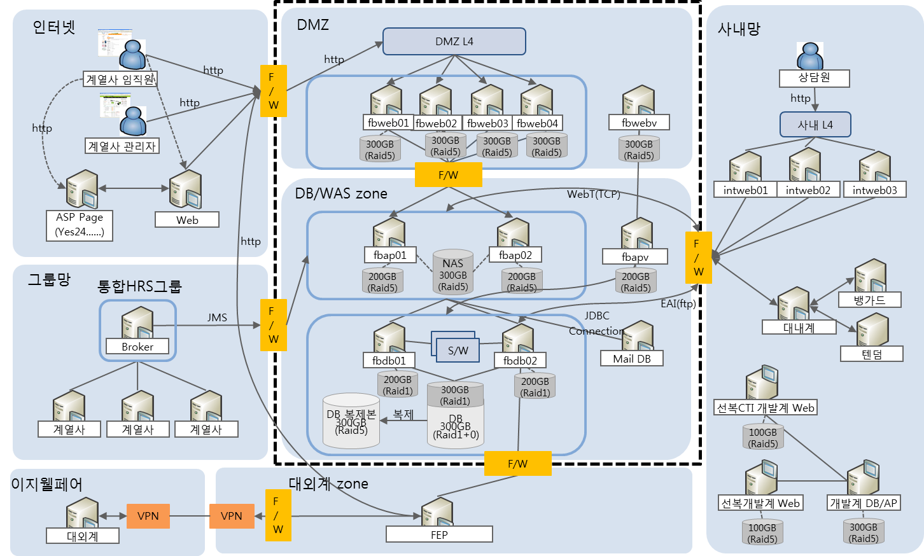
6 미들웨어 > 6.4 시스템별 구성도
6.4.1 선택적 복지 미들웨어 구성
선택적 복지 AP에는 5개의 업무 시스템용 도메인 구성
구성 특징
Anyframe 프레임웍 기반 Java 플랫폼
DB와 연동을 위한 JDBC driver 사용
(Oracle DBMS의 최신 JDBC를 사용)
선택적복지 WEB/WAS 도메인 구성
- WEB : Front 업무, Support 업무,
내부 Manager 업무 인스턴스 구성
- WAS : Front 업무, Support 업무
내부 관리자는 내부웹을 통해 홈페이지 Support 사이트에 접속
그림 교체 필요
※ 도메인 구성은 삼성카드 도메인 정의 여부에 따라 변경 예정 ( 기존 AS-IS 설정 기본 )

Slide 27
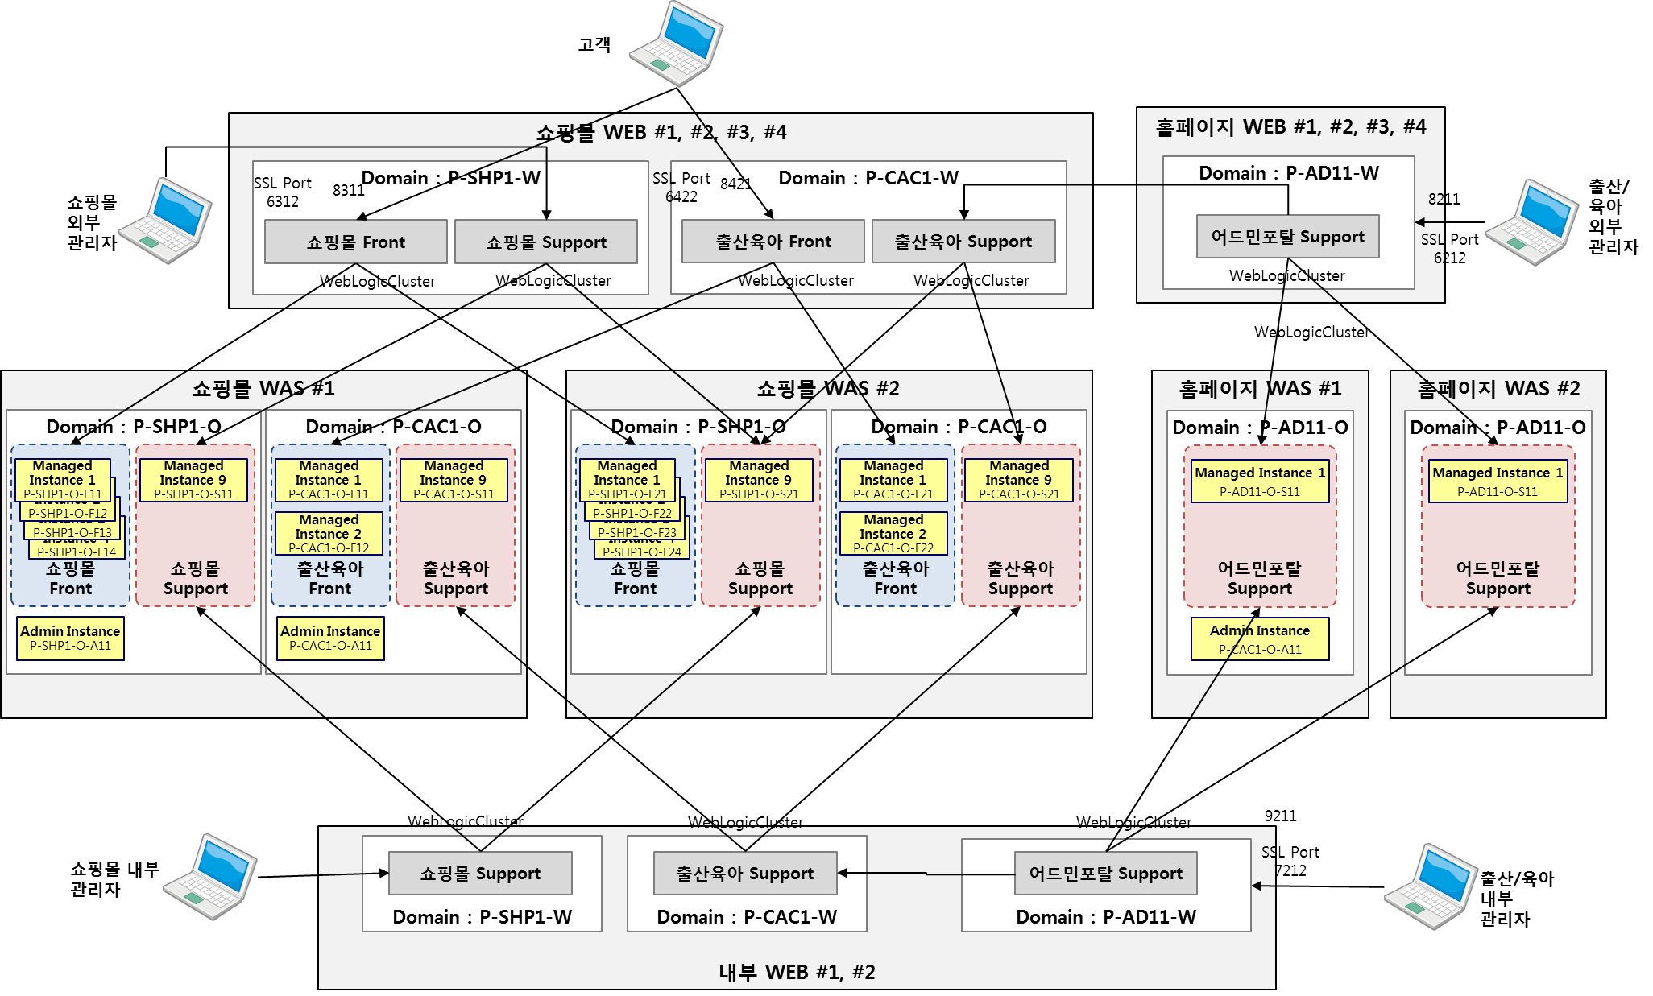
6 미들웨어 > 6.4 시스템별 구성도
6.4.2 인터넷 공통 미들웨어 구성
인터넷 공통 AP에는 9개의 업무 시스템용 도메인 구성
구성 특징
Anyframe 프레임웍 기반 Java 플랫폼
DB와 연동을 위한 JDBC driver 사용
(Oracle DBMS의 최신 JDBC를 사용)
선택적복지 WEB/WAS 도메인 구성
- WEB : Front 업무, Support 업무,
내부 Manager 업무 인스턴스 구성
- WAS : Front 업무, Support 업무
내부 관리자는 내부웹을 통해 홈페이지 Support 사이트에 접속
그림 교체 필요
※ 도메인 구성은 삼성카드 도메인 정의 여부에 따라 변경 예정 (라이프스테이지, 라이프스타일 도메인 구성)

Slide 28
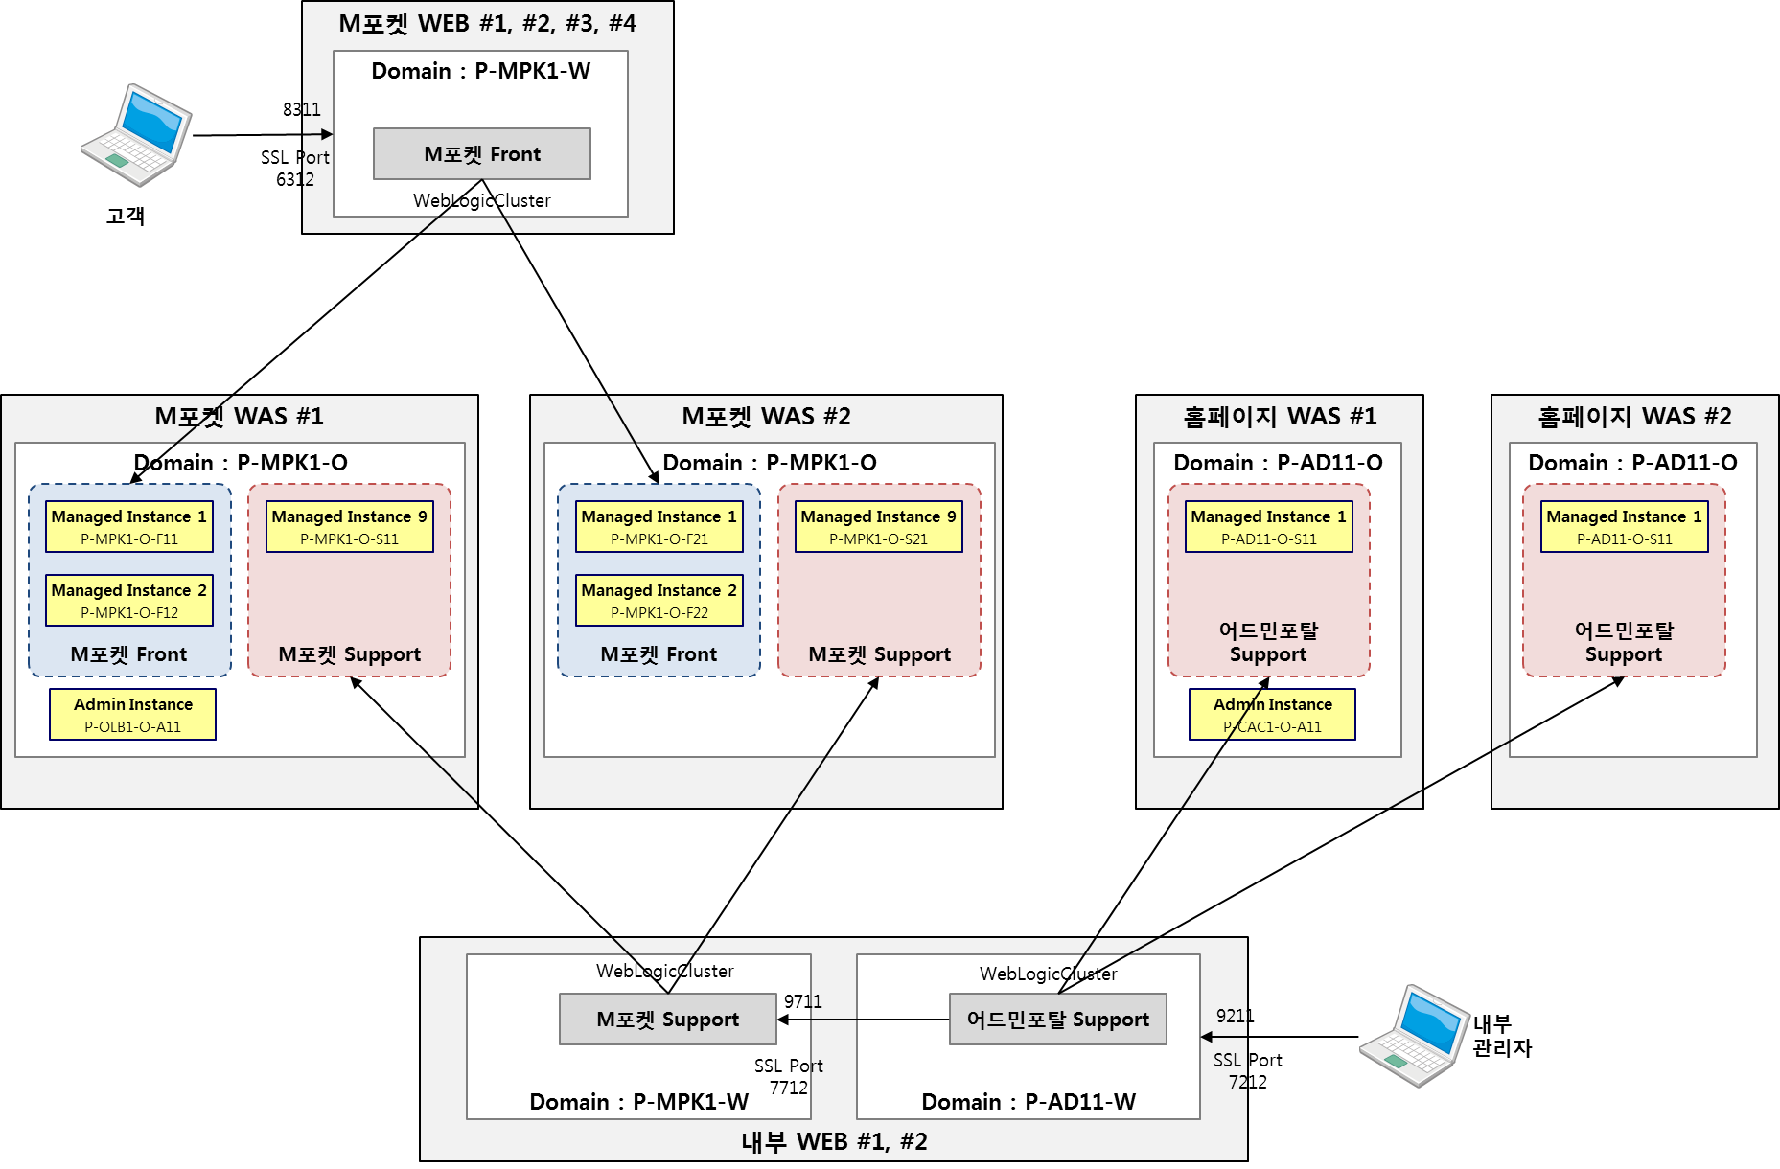
6 미들웨어 > 6.4 시스템별 구성도
6.4.3 인트라넷 미들웨어 구성
인트라넷 AP에는 2개의 업무 시스템용 도메인 구성
구성 특징
Anyframe 프레임웍 기반 Java 플랫폼
DB와 연동을 위한 JDBC driver 사용
(Oracle DBMS의 최신 JDBC를 사용)
선택적복지 WEB/WAS 도메인 구성
- WEB : Front 업무, Support 업무,
내부 Manager 업무 인스턴스 구성
- WAS : Front 업무, Support 업무
내부 관리자는 내부웹을 통해 홈페이지 Support 사이트에 접속
그림 교체 필요

Slide 29
6 미들웨어 > 6.5 미들웨어 관리 방안
6.5.1 OS 파라미터
JBoss 설치 구성시 각종 파라미터 권고값 정리
구분 | 항목 | Parameter | 설명
OS 파라미터 | System 파라미터 | rlim_fd_cur | 한 프로세스가 동시에 열 수 있는 파일 수(Soft limit)
 |  | rlim_fd_max | 한 프로세스가 동시에 열 수 있는 최대 파일 수(Soft limit)
 |  | zfs:zfs_arc_max | ZFS 파일시스템에서 File Cache 용도로 잡아놓는 메모리 영역
 | TCP 파라미터 (Solaris) | tcp_conn_req_max_q | connection이 실제 처리될때까지 받아주는 Queue 크기이며 이 값이 작으면 동시사용자 접근이 는 경우 제한이 됨.
 |  | tcp_conn_req_max_q0 | 마지막 ACK를 받지 못한 상태의 커넥션 수
 |  | tcp_ip_abort_interval | 연결된 후에 사용되는 중단 시간 간격(Abort Interval)으로, 연결된 동안의 중단 제한 시간
 |  | tcp_keepalive_interval | 각 오픈 TCP 연결을 위해 Solaris에서 전송하는 연결 유지 패킷 간의 간격
 |  | tcp_rexmit_interval_initial | TCP 재전송을 위한 초기 간격
 |  | tcp_rexmit_interval_max | TCP 재전송을 위한 최대 시간 간격
 |  | tcp_rexmit_interval_min | TCP 재전송을 위한 최소 시간 (재전송 후 최소 대기 시간의 간격)
 |  | tcp_smallest_anon_port | 일반(임시접근)사용자가 사용할 수 있는 최소의 Port 내 제한
 |  | tcp_slow_start_initial | TPC 통신에서 처음에 테스트용으로 보내는 패킷 수
리눅스 파라미터로 변경

Slide 30
6 미들웨어 > 6.5 미들웨어 관리 방안
6.5.2 JVM 파라미터
JBoss 설치 구성시 각종 파라미터 권고값 정리
구분 | 항목 | Parameter | 설명
JVM 파라미터 | GC | -XX:+UseConcMarkSweepGC | Use concurrent mark-sweep collection for the old generation → CMS Collector를 사용할 지 여부 지정 GC Pause에 의한 사용자 응답 시간 저하 현상을 줄이고자 할 경우 사용
 |  | -XX:+UseParNewGC | CMS Collector를 사용하는 경우에 한해서, Young Generation에 대해서 Parallel Collection을 수행할지 여부 지정
 |  | -XX:+CMSParallelRemarkEnabled | UseParNewGC 와 같이 사용할때 Remark Phase Time 을 좀더 줄이기 위한 옵션 Remark 단계를 parallel 하게 수행하도록 설정
 |  | -XX:+PrintGCTimeStamps | Print timestamps at garbage collection
 |  | -XX:+PrintGCDetails | Print more details at garbage collection → verbose:gc의 로그에 new 영역에 대한 크기 정보와 좀더 정확한 시간정보를 보여줌
 |  | -verbose:gc | GC가 수행되고 얼마나 걸렸는지를 로그에 남김. (GC 발생시간, GC 수행요소 시간, GC 발생 당시 Heap Usage)
 |  | -Xloggc:<파일> | GC Dump를 저장할 파일명을 지정 시간 기록과 함께 파일에 GC 상태를 기록 파일명 지정하지 않으면 콘솔에 출력
 |  | -XX:+DisableExplicitGC | System.gc 호출에 의한 Explicit GC를 비활성화 RMIdp 의한 Explicit GC나 Application에서의 Explicit GC 를 원척적으로 방지. 즉, System GC를 막음.
 | CodeCache | -XX:CodeCacheMinimumFreeSpace | java Native Heap 공간의 최소 확보 영역
 |  | -XX:ReservedCodeCacheSize | Reserved code cache size - maximun code cache size [solaris 64bit : 1024m] java Native Heap 공간의 최소 Free 영역. 기계어 바이트 코드

Slide 31
6 미들웨어 > 6.5 미들웨어 관리 방안
6.5.3 JBoss 옵션 (1/3)
JBoss 설치 구성시 옵션 설정
성능 관련 I/O 설정
구분 | 항목 | Parameter | 설명
JBoss 설정값 | 성능 Parameter | NativeIOEnabled(기본IO사용) | JBoss 와 OS Native 연계를 위한 설정이며, 해당 설정을 통해 성능 향상이 이뤄질 수 있다.
 |  | io-threads | Native 부분과 마찬가지로 File 혹은 Network 을 성능 향상을 위한 io thread 항목이다.

Slide 32
6 미들웨어 > 6.5 미들웨어 관리 방안
6.5.3 JBoss 옵션 (2/3)
JBoss 설치 구성시 JBoss 옵션 설정
보안 및 성능 관련
구분 | 항목 | Parameter | 설명
JBoss 설정값 | 성능 | thread pooling (maxThreads) | JBoss의 기본 Thread를 사용시 DB Pool 및 Request 처리 Thread 소비가 Pool 까지 사용하면 준비된 Thread 가 부족하여 성능저하가 될 수 있음. 따라서, DB Pool 개수 보다 최소 30% 이상은 더 크게 설정하는 것이 권고함. 설정 예시 ※ DB Pool 이 50개 일 경우, Thread 수는 70개 + 여유 10개
 |  | acceptCount | 가용할수 있는 thread 가 없을 경우 대기할 queue size TCP Connection 이 wait queue 에 저장되는 최대 개수. 큐는 OS의 tcp stack으로 받은 연결 요청 만큼 증가 DB pool 개수 보다 최소 20% 이상 조정
 |  | DB Pool 세팅 | WAS 인스턴스의 DB Pool 개수를 고정하기 위해 최소값 = 최대값 으로 동일하게 설정. WAS 인스턴스 1개당 20개 * WAS 인스턴스 10개 = DB세션 200개 필요 Fail-over로 인한 DB단 Session 및 Process 개수를 수용할수 있는 수준인지 WAS 파라미터와 비교해서 부족하지 않게 DB 파라미터 값을 조절.
 |  | PreparedStatement Cache Size | memory가 높은 사양과 동일 쿼리가 많은 시스템에서는 해당 cache를 상향 조정하며, 그 외의 시스템에서 약간의 성능을 감수하고 WAS/DBMS 메모리를 사용량을 줄일 수 있도록 Cache 크기 줄임.

Slide 33
6 미들웨어 > 6.5 미들웨어 관리 방안
6.5.3 JBoss 옵션 (3/3)
JBoss 설치 구성시 JBoss 옵션 설정
안정성 측면
구분 | 항목 | Parameter | 설명
설정값 | 안정성 | AJP connectionTimeout | AJP 연결시 Connection 연결 후 서비스 대기할 시간 설정
 |  | JSP Page Check (in seconds) | 정적반영에 사용되며, WAS 를 재기동해야 jsp 페이지가 갱신됨
 |  | check-valid-connection-sql | Application에게 JDBC Connection 주기 전에 JDBC의 정상유무 test 확인하고return(Test Query)
 |  | blocking-timeout-millis | Application에서 JDBC Connection을 close하지 않고 종료시의 JDBC Connection을 다시 JDBC Pool에 반납하여 사용할 수 있도록 하는 기능
 |  | blocking-timeout-millis | Application에서 JDBC Connection을 close하지 않고 종료시의 JDBC Connection을 다시 JDBC Pool에 반납하여 사용할 수 있도록 하는 기능
 |  | DB connection Leak 추적 기능 | Connection Leak 문제을 위한 기능

